Slide 1
Breadth/Depth First Search (BFS/DFS)
Bahan Kuliah IF2211 Strategi Algoritmik Oleh: Rinaldi Munir
Update: Nur Ulfa Maulidevi
2 Maret 2015

Slide 2

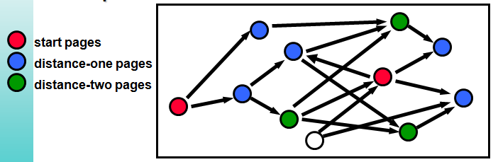
Traversal Graf
Algoritma traversal graf: mengunjungi simpul dengan cara yang sistematik
Pencarian melebar (breadth first search/BFS)
Pencarian mendalam (depth first search/DFS)
Asumsi: graf terhubung
Graf: representasi persoalan ➔ Traversal graf: pencarian solusi
social graph
http://www.oreilly.de/catalog/9780596518172/toc.html
Web page network

Slide 3
Algoritma Pencarian
Tanpa informasi (uninformed/blind search)
Tidak ada informasi tambahan
Contoh: DFS, BFS, Depth Limited Search, Iterative Deepening Search, Uniform Cost Search
Dengan informasi (informed Search)
Pencarian berbasis heuristik
Mengetahui non-goal state “lebih menjanjikan” daripada yang lain
Contoh: Best First Search, A*

Slide 4
Representasi Graf dalam Proses Pencarian
Dalam proses pencarian solusi, terdapat dua pendekatan:
Graf statis: graf yang sudah terbentuk sebelum proses pencarian dilakukan
Graf dinamis: graf yang terbentuk saat proses pencarian dilakukan

Slide 5
Graf Statis

Slide 6
Pencarian Melebar (BFS)
Traversal dimulai dari simpul v.
Algoritma:
1. Kunjungi simpul v
2. Kunjungi semua simpul yang bertetangga dengan simpul v terlebih dahulu.
3. Kunjungi simpul yang belum dikunjungi dan bertetangga dengan simpul-simpul yang tadi dikunjungi, demikian seterusnya.
1
2
3
4
5
6
7
8

Slide 7
BFS: Struktur Data
Matriks ketetanggaan A = [aij] yang berukuran nxn, a_{ij}= 1, jika simpul i dan simpul j bertetangga,
a_{ij}= 0, jika simpul i dan simpul j tidak bertetangga.
2. Antrian q untuk menyimpan simpul yang telah dikunjungi.
3. Tabel Boolean, diberi nama “dikunjungi”
dikunjungi : array[l..n] of boolean
dikunjungi[i] = true jika simpul i sudah dikunjungi
dikunjungi[i] = false jika simpul i belum dikunjungi

Slide 8
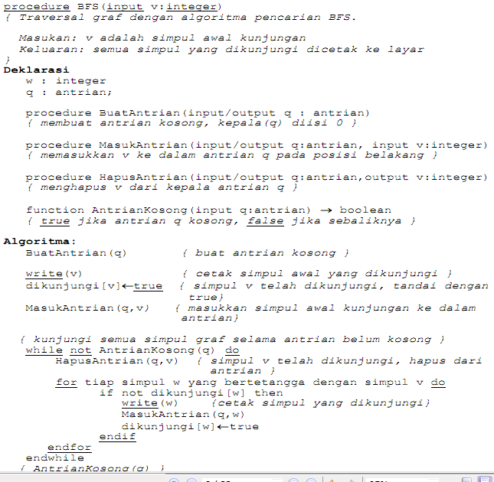

Slide 9
BFS: Ilustrasi
1
Iterasi | V | Q | dikunjungi
 |  |  | 1 | 2 | 3 | 4 | 5 | 6 | 7 | 8
Inisialisasi | 1 | {1} | T | F | F | F | F | F | F | F
Iterasi 1 | 1 | {2,3} | T | T | T | F | F | F | F | F
Iterasi 2 | 2 | {3,4,5} | T | T | T | T | T | F | F | F
Iterasi 3 | 3 | {4,5,6,7} | T | T | T | T | T | T | T | F
Iterasi 4 | 4 | {5,6,7,8} | T | T | T | T | T | T | T | T
Iterasi 5 | 5 | {6,7,8} | T | T | T | T | T | T | T | T
Iterasi 6 | 6 | {7,8} | T | T | T | T | T | T | T | T
Iterasi 7 | 7 | {8} | T | T | T | T | T | T | T | T
Iterasi 8 | 8 | {} | T | T | T | T | T | T | T | T
2
3
4
5
6
7
8

Slide 10
Pencarian Mendalam (DFS)
Traversal dimulai dari simpul v.
Algoritma:
Kunjungi simpul v
Kunjungi simpul w yang bertetangga dengan simpul v.
Ulangi DFS mulai dari simpul w.
Ketika mencapai simpul u sedemikian sehingga semua simpul yang bertetangga dengannya telah dikunjungi, pencarian dirunut-balik (backtrack) ke simpul terakhir yang dikunjungi sebelumnya dan mempunyai simpul w yang belum dikunjungi.
Pencarian berakhir bila tidak ada lagi simpul yang belum dikunjungi yang dapat dicapai dari simpul yang telah dikunjungi.
1
2
3
4
5
6
7
8

Slide 11
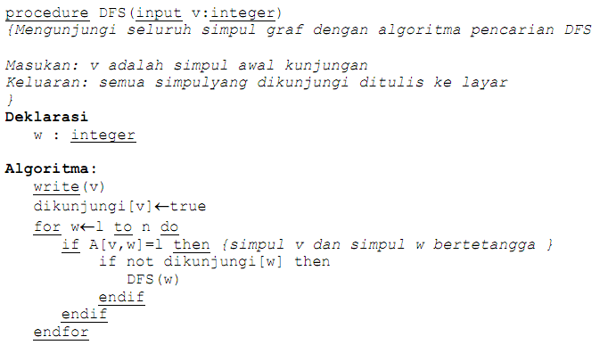
DFS

Slide 12
DFS: Ilustrasi 1
1
DFS(1): v=1; dikunjungi[1]=true; DFS(2)
DFS(2): v=2; dikunjungi[2]=true; DFS(4)
DFS(4): v=4; dikunjungi[4]=true; DFS(8)
DFS(8): v=8; dikunjungi[8]=true; DFS(5)
DFS(5): v=5; dikunjungi[5]=true
DFS(6): v=6; dikunjungi[6]=true; DFS(3)
DFS(3): v=3; dikunjungi[3]=true; DFS(7)
DFS(7): v=7; dikunjungi[7]=true
2
3
4
5
6
7
8

Slide 13
DFS: Ilustrasi 2
1
DFS(1): v=1; dikunjungi[1]=true; DFS(2)
DFS(2): v=2; dikunjungi[2]=true; DFS(3)
DFS(3): v=3; dikunjungi[3]=true; DFS(6)
DFS(6): v=6; dikunjungi[6]=true; DFS(8)
DFS(8): v=8; dikunjungi[8]=true; DFS(4)
DFS(4): v=4; dikunjungi[4]=true;
DFS(8): DFS(5)
DFS(5): v=5; dikunjungi[5]=true
DFS(8): DFS(7)
DFS(7): v=7; dikunjungi[7]=true
2
3
4
5
6
7
8

Slide 14
Contoh (hal 113)
1
2
Khusus untuk graf berarah, beberapa simpul mungkin tidak dapat dicapai dari simpul awal. Coba dengan simpul yang belum dikunjungi sebagai simpul awal. (hal 113)
DFS (1): 1-2-4-3-5-6-7
BFS (1): 1-2-4-3-5-7-6
3
4
6
5
7

Slide 15
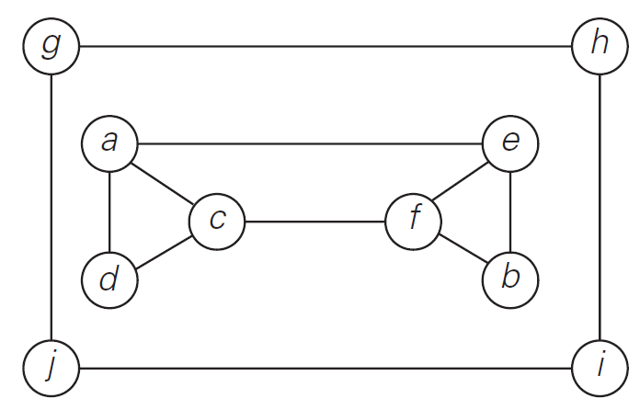
Contoh Lain
Bagaimana penelusuran graf dengan BFS?
Bagaimana Penelusuran graf dengan DFS

Slide 16
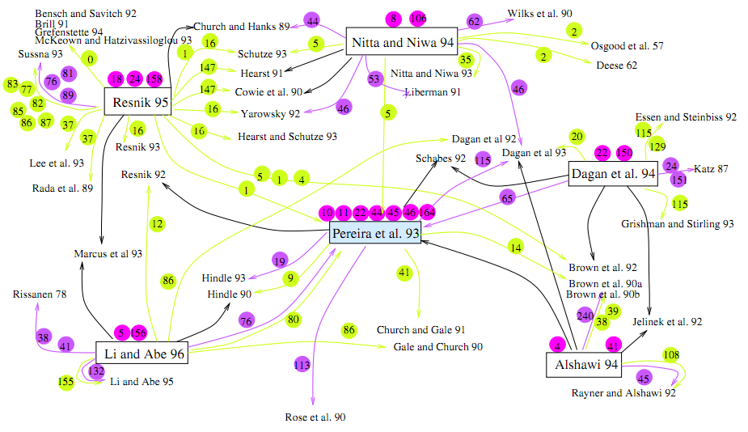
Penerapan BFS dan DFS: Citation Map
Sumber: Teufel (1999), Argumentative Zoning

Slide 17
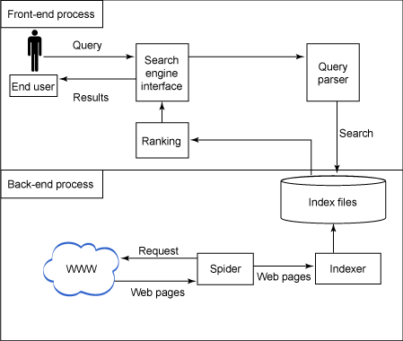
Penerapan BFS dan DFS: Web Spider
Arsitektur umum mesin pencari
Secara periodik, web spider menjejalahi internet untuk mengunjungi halaman-halaman web
http://www.ibm.com/developerworks/web/library/wa-lucene2/

Slide 18
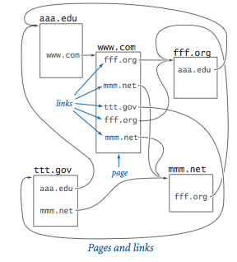
Web Spider: Penjelajahan Web
Halaman web dimodelkan sebagai graf berarah
Simpul menyatakan halaman web (web page)
Sisi menyatakan link ke halaman web
Bagaimana teknik menjelajahi web? Secara DFS atau BFS
Dimulai dari web page awal, lalu setiap link ditelusuri secara DFS sampai setiap web page tidak mengandung link.
http://introcs.cs.princeton.edu/java/16pagerank/

Slide 19
Graf Dinamis

Slide 20
Pencarian Solusi dengan BFS/DFS
Menyelesaikan persoalan dengan melakukan pencarian
Pencarian solusi ≈ pembentukan pohon dinamis
Setiap simpul diperiksa apakah solusi telah dicapai atau tidak. Jika simpul solusi , pencarian dapat selesai (satu solusi) atau dilanjutkan mencari solusi lain (semua solusi).
Representasi pohon dinamis:
Pohon ruang status (state space tree)
Simpul: problem state (layak membentuk solusi)
Akar: initial state
Daun: solution/goal state
Cabang: operator/langkah dalam persoalan
Ruang status (state space): himpunan semua simpul
Ruang solusi: himpunan status solusi
Solusi: path ke status solusi

Slide 21
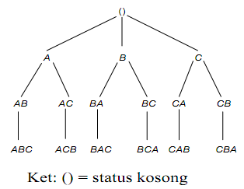
Pohon Dinamis: Permutasi A,B,C
Operator: add X
Akar : status awal (status “kosong”)
Simpul: problem state
Status persoalan (problem state): simpul-simpul di dalam pohon dinamis yang memenuhi kendala (constraints).
Daun: status solusi
Status solusi (solution state): satu atau lebih status yang menyatakan solusi persoalan.
Ruang solusi:
Ruang solusi (solution space): himpunan semua status solusi.
Ruang status (state space): Seluruh simpul di dalam pohon dinamis dan pohonnya dinamakan juga pohon ruang status (state space tree).
Pohon ruang status

Slide 22
Pembangkitan Status
Pembangkita status baru dengan cara mengaplikasikan operator (langkah legal) kepada status (simpul) pada suatu jalur
Jalur dari simpul akar sampai ke simpul (daun) solusi berisi rangkaian operator yang mengarah pada solusi persoalan

Slide 23
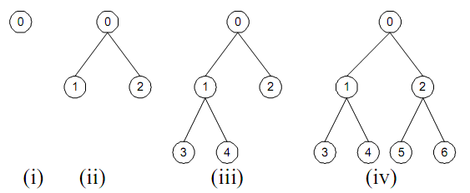
BFS untuk Pembentukan Pohon Ruang Status
Inisialisasi dengan status awal sebagai akar, lalu tambahkan simpul anaknya, dst.
Semua simpul pada level d dibangkitkan terlebih dahulu sebelum simpul-simpul pada level d+1

Slide 24
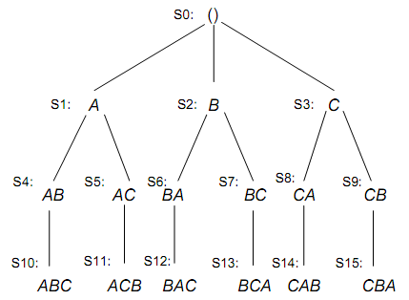
BFS untuk Permutasi
Add(A)
Add(B)
Add(C)
Add(B)
Add(C)
Add(A)
Add(C)
Add(A)
Add(B)
Add(C)
Add(B)
Add(C)
Add(A)
Add(B)
Add(A)

Slide 25
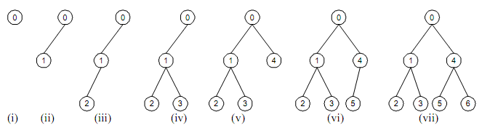
DFS untuk Pembentukan Pohon Ruang Status
DFS:
BFS:

Slide 26
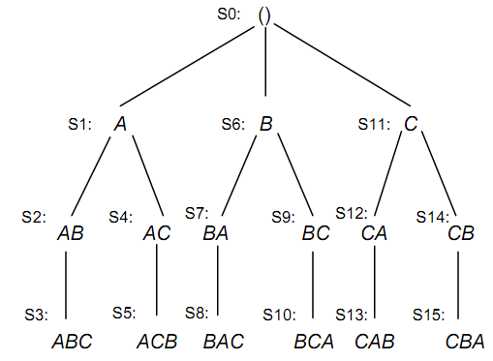
DFS Permutasi A,B,C
Add(A)
Add(B)
Add(C)

Slide 27
Evaluasi dari Teknik Pencarian
Aspek untuk melihat seberapa ‘baik’ suatu teknik pencarian
Completeness: apakah menjamin ditemukannya solusi jika memang ada
Optimality: apakah teknik menjamin mendapatkan solusi yang optimal (e.g: lowest path cost)?
Time Complexity: waktu yang diperlukan untuk mencapai solusi
Space Complexity: memory yang diperlukan ketika melakukan pencarian
Kompleksitas waktu dan ruang diukur dengan menggunakan istilah berikut.
b: (branching factor) maksimum pencabangan yang mungkin dari suatu simpul
d: (depth) kedalaman dari solusi terbaik (cost terendah)
m: maksimum kedalaman dari ruang status (bisa ∞)

Slide 28
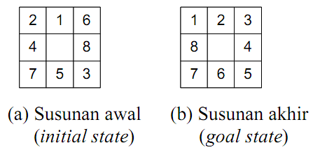
Permainan 8-Puzzle
State berdasarkan ubin kosong (blank)
Operator: up, down, left, right

Slide 29
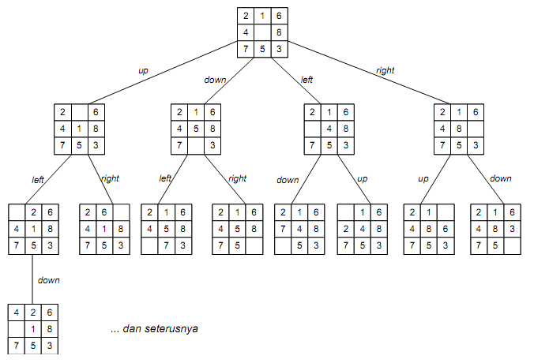
8-Puzzle: Pohon Ruang Status

Slide 30
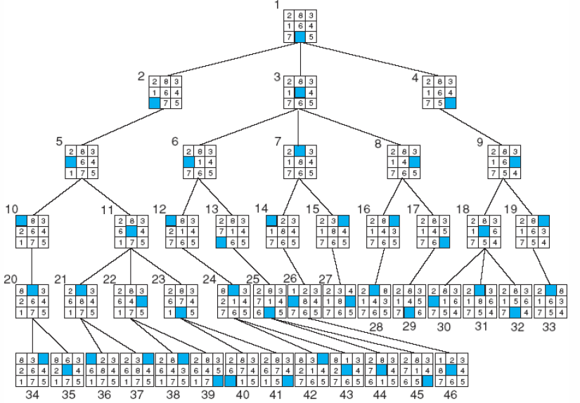
BFS untuk 8-Puzzle
Catatan:
Urutan operator yang digunakan harus konsisten.

Slide 31
Bagaimana property dari BFS?
Completeness?
Ya (selama nilai b terbatas )
Optimality?
Ya, jika langkah = biaya
Kompleksitas waktu:
1+b+b²+b³+…+b^{d} = O(b^{d})
Kompleksitas ruang:
O(b^{d})
Kurang baik dalam kompleksitas ruang

Slide 32
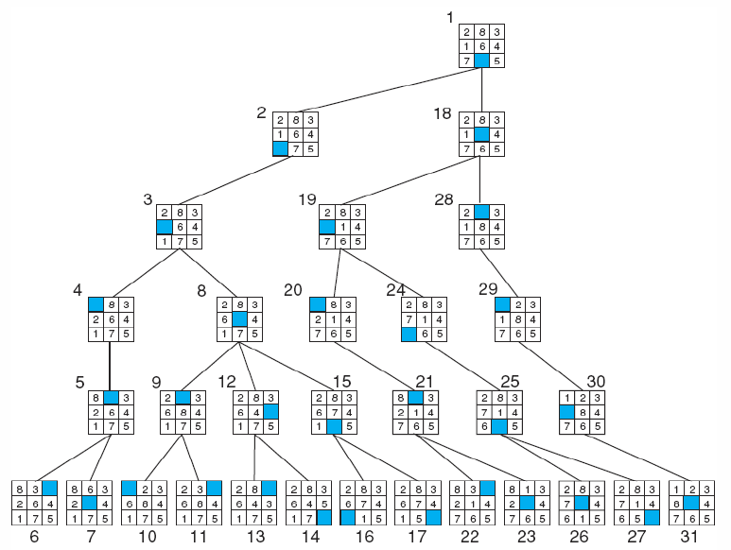
DFS untuk 8-Puzzle

Slide 33
Bagaimana property dari DFS?
Completeness?
Ya (selama nilai b terbatas, dan ada penanganan ‘redundant paths’ dan ‘repreated states’ )
Optimality?
Tidak
Kompleksitas waktu:
O(b^{m})
Kompleksitas ruang:
O(bm)
Kurang baik dalam kompleksitas waktu, lebih baik dalam kompleksitas ruang

Slide 34
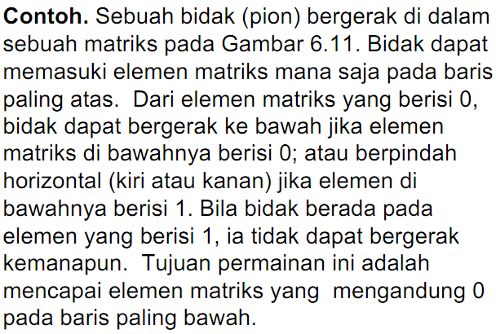
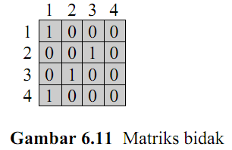
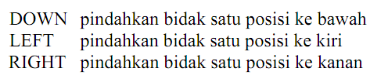

DFS: Contoh Lain

Slide 35
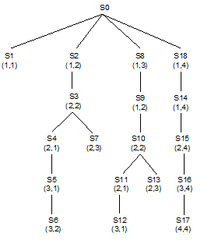
Pohon Ruang Status
In (1,1)
In (1,4)
In (1,2)
In (1,3)
down
left
down
left
right
down
right
down

Slide 36
Algoritma Pencarian Lainnya
Depth-limited search
Iterative deepening search

Slide 37
Depth-Limited Search
BFS: dijamin menemukan path dgn langkah minimum tapi membutuhkan ruang status yang besar
DFS: efisien, tetapi tidak ada jaminan solusi dgn langkah minimum
DFS dapat memilih langkah yang salah, sehingga path panjang bahkan infinite. Pemilihan langkah sangat penting
Salah satu solusi: DFS-limited search
DFS dengan pembatasan kedalaman sampai l
Simpul pada level l dianggap tidak memiliki successor
Masalah: penentuan batas level (≥ shallowest goal)

Slide 38
DLS Algorithm
Function DLS (problem, limit)
rec_DLS(make_node(init_state),problem,limit)
Function Rec_DLS (node,problem, limit)
if isGoal(node) then → solution(node)
else if depth(node)=limit then → cutoff
else
for each successor in Expand(node,problem) do
result ←rec_DLS(successor,problem,limit)
if result=cutoff then cutoff_occured← true
else if result≠failure then → result
if cutoff_occured then → cutoff
else → failure

Slide 39
Bagaimana property dari DLS?
Completeness?
Tidak
Optimality?
Tidak
Kompleksitas waktu:
O(b^{l})
Kompleksitas ruang:
O(bl)

Slide 40
Iterative Deepening Search (IDS)
IDS: melakukan serangkaian DFS, dengan peningkatan nilai kedalaman-cutoff, sampai solusi ditemukan
Asumsi: simpul sebagian besar ada di level bawah, sehingga tidak menjadi persoalan ketika simpul pada level-level atas dibangkitkan berulang kali
Depth ← 0
Iterate
result← DLS(problem,depth)
stop: result ≠ cutoff
depth← depth+1
→ result

Slide 41
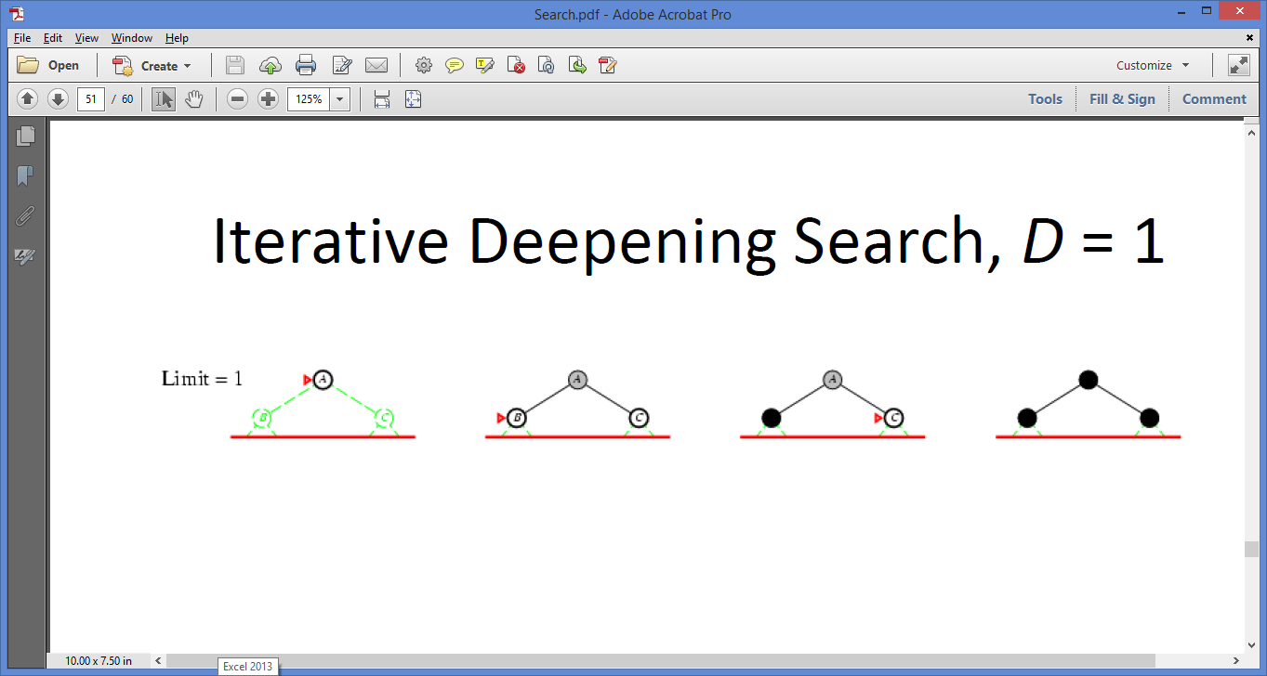
IDS dengan d=1

Slide 42
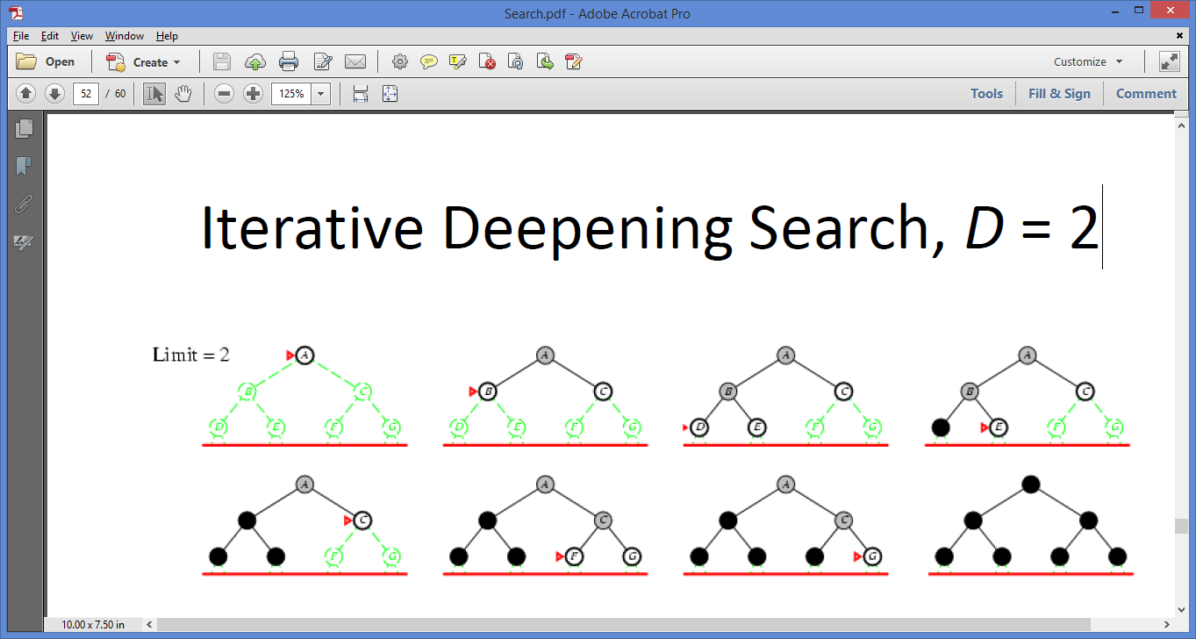
IDS dengan d=2

Slide 43
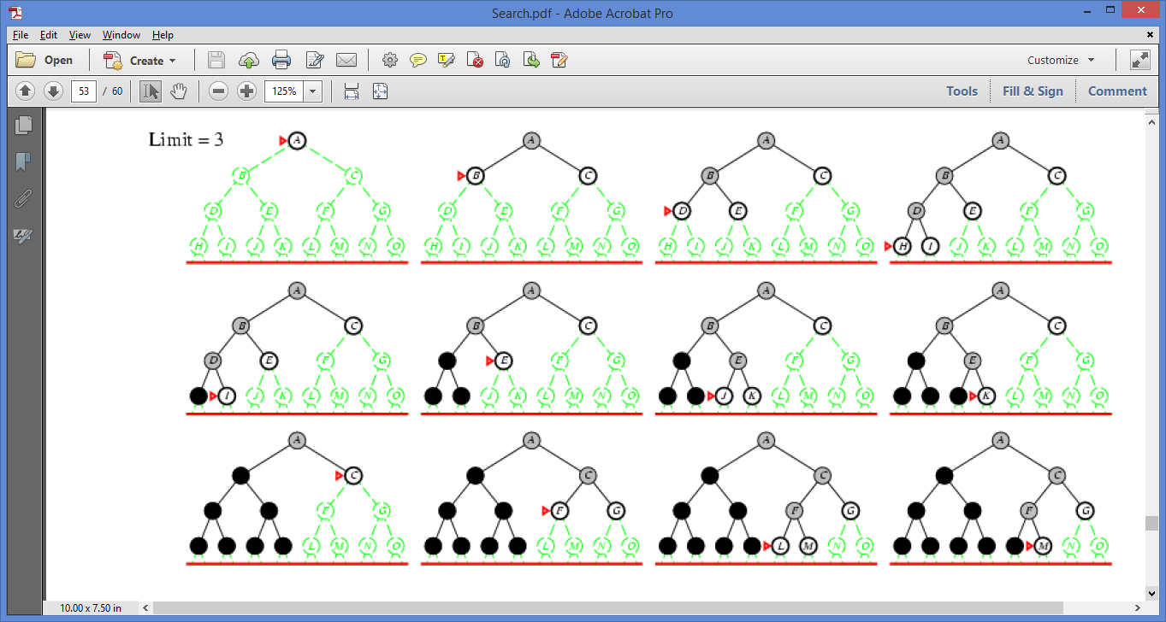
IDS dengan d=3

Slide 44
Bagaimana property dari IDS?
Completeness?
Ya, jika b terbatas
Optimality?
Ya, jika langkah = biaya
Kompleksitas waktu:
O(b^{d})
Kompleksitas ruang:
O(bd)

Slide 45
Route/Path Planning
Materi Kuliah IF2211 – Strategi Algoritma
Teknik Informatika - ITB

Slide 46
Referensi
Materi kuliah IF3170 Inteligensi Buatan Teknik Informatika ITB, Course Website:
http://kuliah.itb.ac.id → STEI → Teknik Informatika → IF3170
Stuart J Russell & Peter Norvig, Artificial Intelligence: A Modern Approach, 3rd Edition, Prentice-Hall International, Inc, 2010, Textbook
Site: http://aima.cs.berkeley.edu/ (2nd edition)
Free online course materials | MIT OpenCourseWare Website: Site: http://ocw.mit.edu/courses/electrical-engineering-and-computer-science/

Slide 47
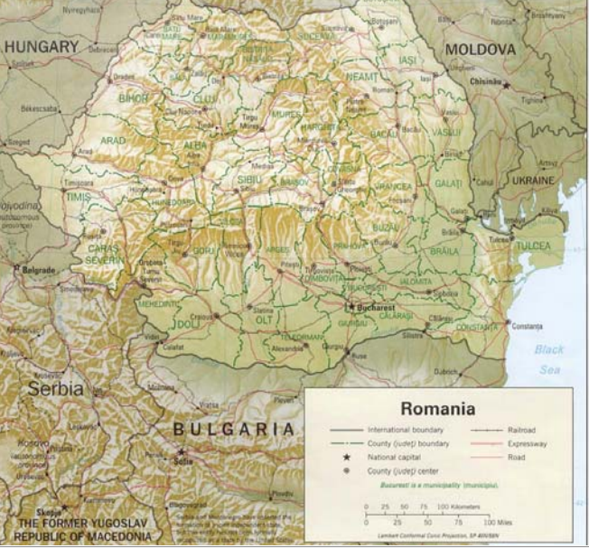
Route Planning

Slide 48
Search
Source: Russell’s book
O
71
151
F
S
99
Z
75
211
A
140
80
R
B
97
P
120
118
101
D
75
T
M
146
138
111
L
70
C
S: set of cities
i.s: A (Arad)
g.s: B (Bucharest)
Goal test: s = B ?
Path cost: time ~ distance

Slide 49

Breadth-First Search (BFS)
Treat agenda as a queue (FIFO)
O
Z
71
151
S
F
99
75
211
A
80
140
R
97
P
B
120
101
118
Simpul-E | Simpul Hidup
A | Z_{A},S_{A},T_{A}
Z_{A} | S_{A},T_{A},O_{AZ}
S_{A} | T_{A},O_{AZ},O_{AS},F_{AS},R_{AS}
T_{A} | O_{AZ},O_{AS},F_{AS},R_{AS},L_{AT}
O_{AZ} | O_{AS},F_{AS},R_{AS},L_{AT}
O_{AS} | F_{AS},R_{AS},L_{AT}
F_{AS} | R_{AS},L_{AT},B_{ASF}
R_{AS} | L_{AT},B_{ASF},D_{ASR},C_{ASR},P_{ASR}
L_{AT} | B_{ASF},D_{ASR},C_{ASR},P_{ASR},M_{ATL}
B_{ASF} | Solusi ketemu
D
75
138
T
70
M
146
111
L
C
Path: A→ S → F → B, Path-cost = 450

Slide 50
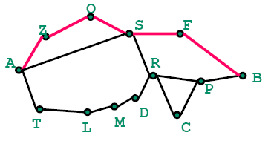
Depth-First Search (DFS)
Treat agenda as a stack (LIFO)
O
Z
71
151
S
F
99
75
211
A
80
140
R
97
P
B
120
118
101
D
75
T
70
M
146
138
111
L
C
Simpul-E | Simpul Hidup
A | Z_{A},S_{A},T_{A}
Z_{A} | O_{AZ}, S_{A},T_{A}
O_{AZ} | S_{AZO},S_{A},T_{A}
S_{AZO} | F_{AZOS}, R_{AZOS},S_{A},T_{A}
F_{AZOS} | B_{AZOSF}, R_{AZOS},S_{A},T_{A}
B_{AZOSF} | Solusi ketemu
Path: A→ Z → O → S → F → B
Path-cost = 607

Slide 51
IDS
Z
71
O
151
S
F
99
75
211
A
80
140
R
97
P
B
120
118
101
D
75
T
70
M
146
138
111
L
C
Depth=0: A: cutoff
Depth=1: A → Z_{A},S_{A},T_{A} → Z_{A}: cutoff, S_{A}: cutoff, T_{A}: cutoff
Depth=2: A → Z_{A},S_{A},T_{A} → O_{AZ}, S_{A},T_{A} → O_{AZ} : cutoff → F_{AS}, R_{AS},T_{A} → F_{AS} : cutoff → R_{AS} : cutoff → L_{AT} → L_{AT} : cutoff
Depth=3: A → Z_{A},S_{A},T_{A} → O_{AZ}, S_{A},T_{A} → S_{AZO},S_{A},T_{A} → S_{AZO}: cutoff → F_{AS}, R_{AS},T_{A} → B_{ASF}, R_{AS},T_{A} → B_{ASF}
Stop: B=goal, path: A→ S → F → B, path-cost = 450

Slide 52
SELAMAT BELAJAR

